Slide 1
ОТЧЕТ о деятельности муниципального казенного учреждения «Управление по благоустройству Уинского муниципального округа Пермского края» за 2020 год и планы на 2021 год

Slide 2
Муниципальное казенное учреждение «Управление по благоустройству Уинского муниципального округа Пермского края» создано 01 марта 2020 года с целью реализации, предусмотренных Федеральным законом от 06.10.2003 № 131-ФЗ «Об общих принципах организации местного самоуправления в Российской Федерации», полномочий органов местного самоуправления Уинского муниципального округа в сферах благоустройства территории и обращения с твердыми коммунальными отходами, создания условий для массового отдыха жителей муниципального округа и организации обустройства мест массового отдыха населения, реализации программ по переселению граждан из аварийного и ветхого жилья на территории Уинского муниципального округа Пермского края

Slide 3
Учреждение в 2020 году осуществляло свою деятельность в соответствии с муниципальными программами: «Благоустройство на территории Уинского муниципального округа Пермского края» на 2020-2022 годы, утвержденной постановлением администрации Уинского муниципального района от 13.11.2019 № 537-259-01-03; «Переселение граждан из аварийного жилищного фонда в Уинском муниципальном округе Пермского края» на 2020-2022 годы, утвержденной постановлением администрации Уинского муниципального района от 24.09.2019 № 440-259-01-03.

Slide 4
ШТАТ УЧРЕЖДЕНИЯ
Наименование должности | Количество ставок
Начальник | 1
Консультант по вопросам благоустройства и ТКО | 1
Консультант по вопросам переселения граждан из АЖФ | 1
Ведущий специалист (делопроизводитель, кадровые вопросы и т.д.) | 1
Водитель-комендант | 1
Электрики Уинской территории | 1,3
Электрик Аспинской территории | 0,6
Электрик Судинской территории | 0,5
Электрик Нижнесыповской территории | 0,3
Электрик Чайкинской территории | 0,3
Дворник | 1
Дворник | 1
Дворник (по содержанию контейнерных площадок) | 1
В летний период для работ по озеленению и благоустройству привлечено через ЦЗН на неполный рабочий день 4 человека, а также было заключено 7 разовых контрактов.

Slide 5
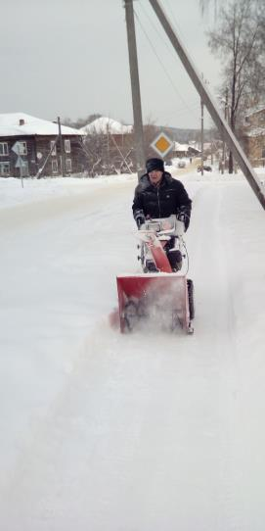
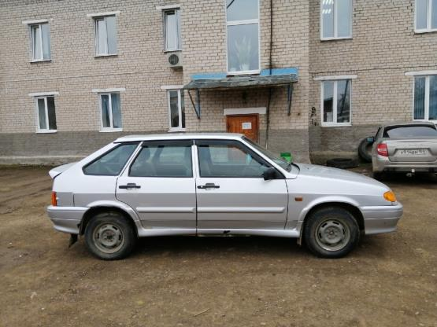
Материально-техническая база: автомобиль легковой LADA SAMARA 211440, 2013 г.в., снегоуборщик PROFI P6560ES, 2015 г.в., триммеры.

Slide 6
Обустройство и содержание мест массового отдыха населения, в том числе общественных детских и спортивных игровых площадок
Территории | Количество детских и спортивных игровых площадок | Количество мест массового отдыха населения
Аспинская | 7 | -
Нижнесыповская | 2 | -
Судинская | 5 | 1
Уинская | 6 | 4
Чайкинская | 4 | 1
ИТОГО | 24 | 6
В течение года проводились работы по обслуживанию, содержанию и текущему ремонту данных объектов. По 7 детским площадкам требуется проведение капитального ремонта и замена оборудования.

Slide 7
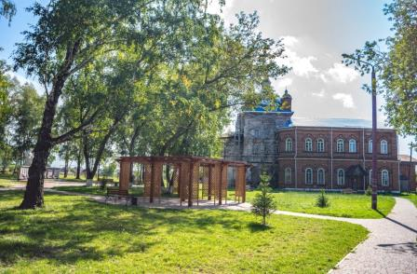
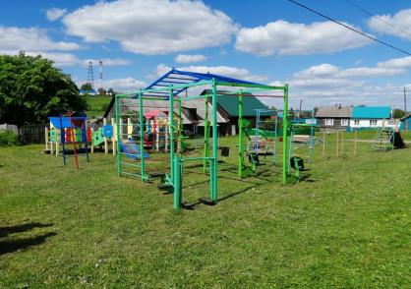
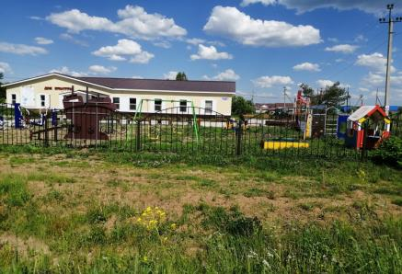
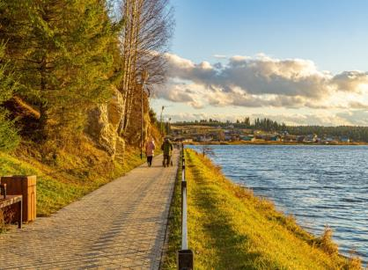
детская площадка с. Уинское,
ул. Бабушкина
центр с. Суда
детская площадка с. Аспа
набережная с. Уинское

Slide 8
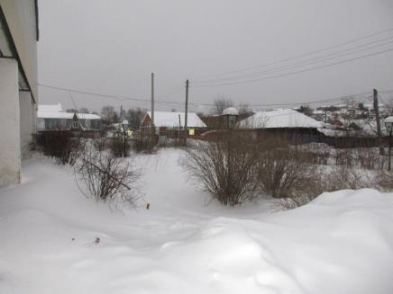
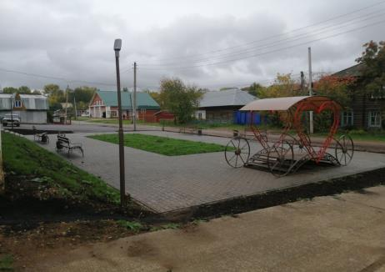
По национальному проекту «Формирование комфортной городской среды» в 2020 году реализованы следующие мероприятия: Благоустройство общественной зоны перед отделом ЗАГС с. Уинское на сумму 2 426 096,63 руб., в т.ч. 242 609,66 руб. средства местного бюджета подрядчик - ООО «Мир Авто». Виды работ: обустройство парковки, пешеходной дорожки, установка арт-объекта «Карета», лавочек, урн, устройство освещения, озеленение.

Slide 9
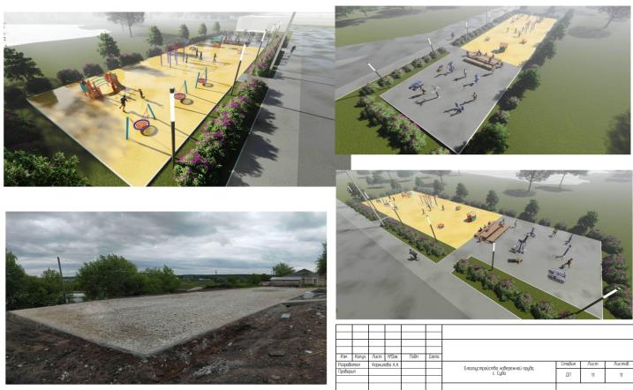
Благоустройство набережной пруда с. Суда на сумму 527 769,52 руб., в т.ч. 52 776,95 руб. средства местного бюджета подрядчик – ООО «Мир Авто». В 2020 году проведен 1 этап работ – планировка территории. В 2021 году планируется проведение 2 этапа: обустройство зоны отдыха, детской игровой площадки, спортивной площадки, освещения, установка лавочек, урн, озеленение.

Slide 10
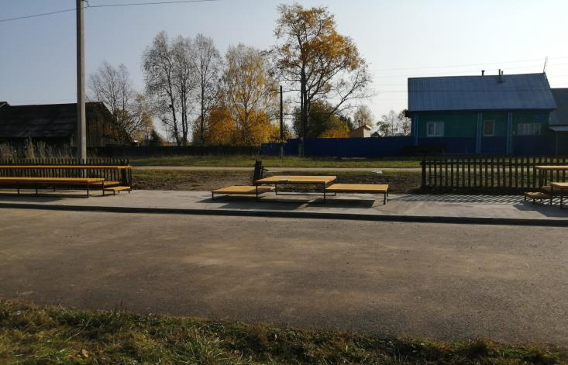
Благоустройство спортивной площадки ул. Школьная, с. Аспа на сумму 1 356 250, 77 руб., в т.ч. 142 281,00 руб. средства местного бюджета, подрядчик – ИП Азибекян А.С. Виды работ: обустройство мини-футбольного поля, освещения, трибун для зрителей, установка лавочек, урн, пьедестала для награждения победителей.

Slide 11
В 2021-2022 годах в рамках данного проекта планируется провести благоустройство историко-природного комплекса «Уинский парк».
Виды работ:
снос аварийных деревьев,
обустройство зоны отдыха,
детской игровой площадки,
парковки,
установка новой малой сцены,
обновление обелиска «Братская могила»,
установка памятника ветеранам боевых действий,
озеленение.

Slide 12
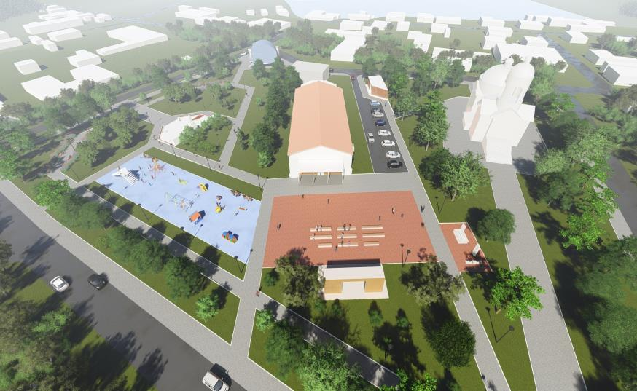
Разработан дизайн-проект, по которому прошли общественные обсуждения .

Slide 13
В рамках реализации проекта «Комплексное развитие сельских территорий» проведено создание и обустройство 3 детских игровых площадок в населенных пунктах:
д. Иштеряки,
д. Кочешовка,
д. Митрохи
на общую сумму 1 247 477, 83 рублей,
в т.ч. 374 263,46 рублей средства местного бюджета
подрядчик - ИП Бухаров Р.Р.
Виды работ: устройство площадки, укладка тротуарной плитки, установка детских игровых оборудований, лавочек, урн.

Slide 14
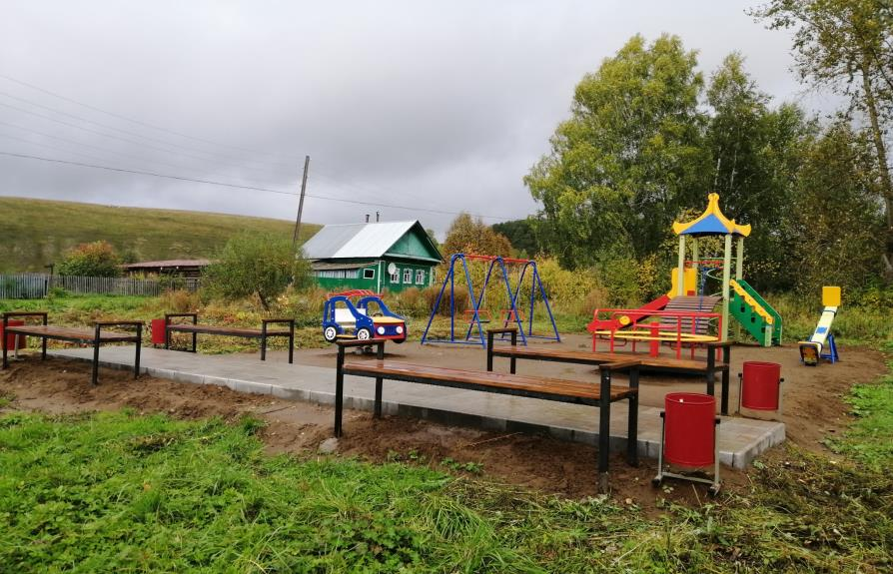
Детская игровая площадка в д. Иштеряки

Slide 15
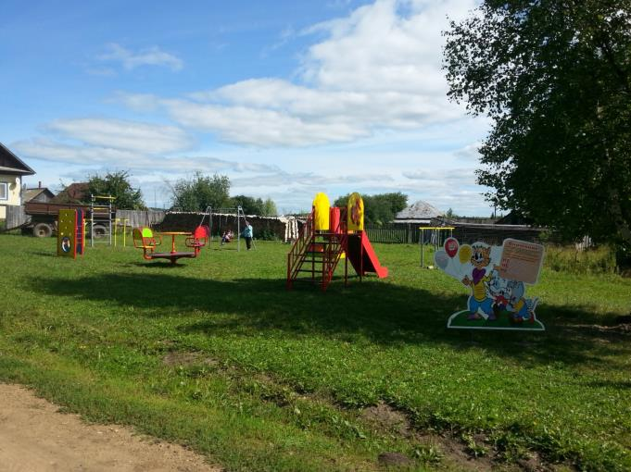
В рамках благотворительной помощи ПАО «ЛУКОЙЛ-ПЕРМЬ» было проведено обустройство детской игровой площадки в д. Средний Сып на сумму 250 000,00 рублей

Slide 16
Устройство, текущее содержание и ремонт памятников, малых архитектурных форм
Территории | Количество военно-мемориальных объектов и воинских захоронений
Аспинская | 7
Нижнесыповская | 4
Судинская | 8
Уинская | 11
Чайкинская | 5
ИТОГО | 35
К празднованию 75-летия Победы в Великой Отечественной войне проводились текущие ремонтные работы, благоустройство территорий памятников, стел и обелисков Великой Отечественной войны.

Slide 17
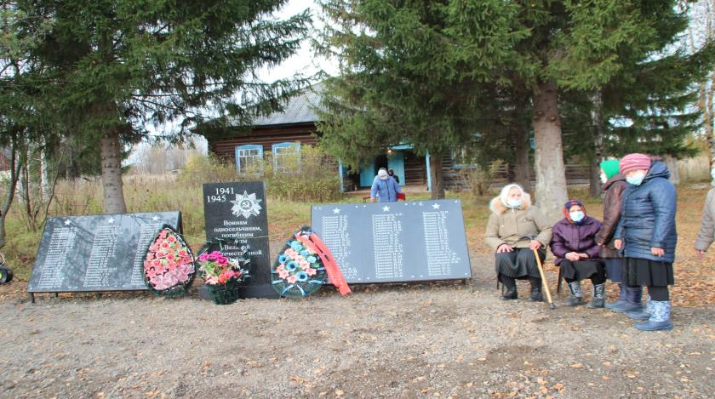
В 2020 году по инициативе жителей в д. Чесноковка реализован проект инициативного бюджетирования «Устройство стелы и постамента «Памяти павшим землякам» на сумму 230 000,00 руб., в т.ч. 22 747,00 руб. средства граждан Подрядчик – ИП Солодухин А.С.

Slide 18
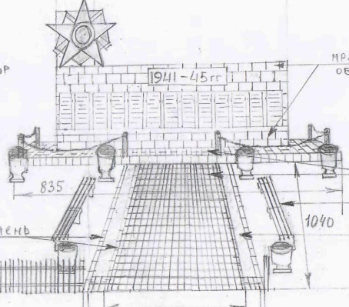
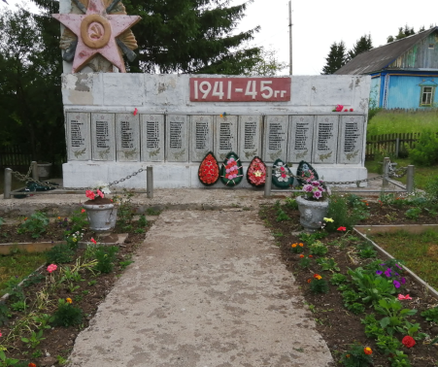
В 2021 году по данному проекту планируется провести благоустройство и ремонт памятника ветеранам Великой Отечественной войны в д.Ломь на общую сумму 910 000,00 рублей, в том числе
На сегодняшний день
Эскиз ремонта

Slide 19
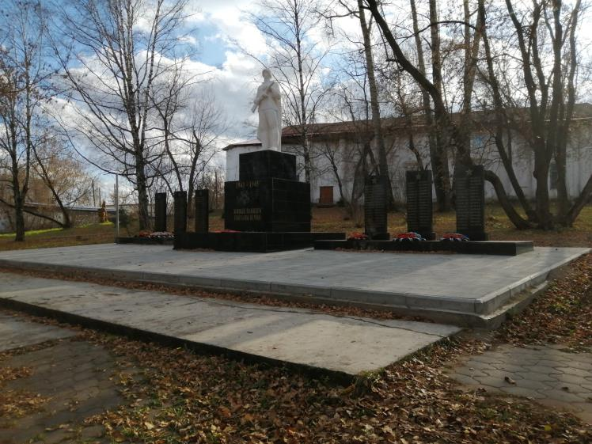
В рамках социально-культурных проектов при поддержке ПАО «ЛУКОЙЛ-ПЕРМЬ» отреставрирован памятник-мемориал погибшим в годы Великой Отечественной войны в историко-природном комплексе «Уинский парк» в с. Уинское на общую сумму 738 060,00 рублей, из них: 520 000,00 рублей – средства ПАО «ЛУКОЙЛ-ПЕРМЬ», 218 060,00 рублей – средства местного бюджета.

Slide 20
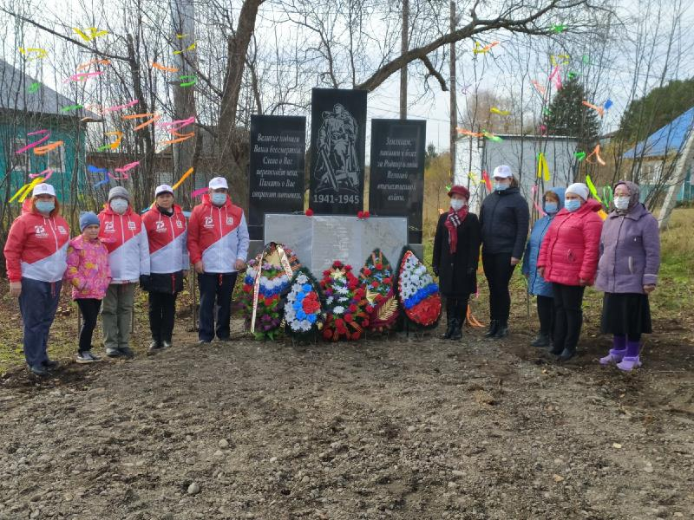
Также проведено обустройство памятника «Память павшим землякам» в с. Нижний Сып, на общую сумму 220 000,00 рублей и благоустройство территории памятника за счет трудового участия жителей.

Slide 21
Организация работ по обустройству и содержанию мест накопления твердых коммунальных отходов (контейнерных площадок), расположенных на территориях общего пользования.
По проекту
«Комплексное развитие сельских территорий»
в 2020 году проведено устройство площадок накопления твердых коммунальных отходов на территории Уинского муниципального округа
на общую сумму 6 569 930, 99 рублей, в том числе средства местного бюджета 1 970 979,30 рублей
подрядчик - ООО «Мир Авто».

Slide 22
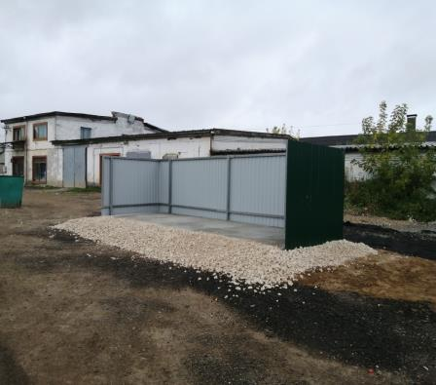
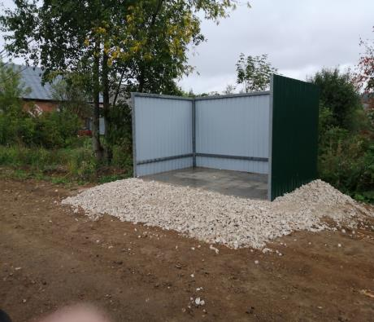
Контейнерная площадка под
4 контейнера
Контейнерная площадка под
2 контейнера

Slide 23
Всего построено 214 контейнерных площадок
во всех населенных пунктах округа.
Вывоз твердых коммунальных отходов на территории округа полностью осуществляется централизованным способом.
На всех контейнерных площадках установлены контейнеры, которые предоставлены
ПКГУП «Теплоэнерго»
Территории | Количество контейнерных площадок | Количество контейнеров
Аспинская | 54 | 119
Нижнесыповская | 18 | 36
Судинская | 47 | 127
Уинская | 73 | 174
Чайкинская | 22 | 44
ИТОГО | 214 | 500

Slide 24
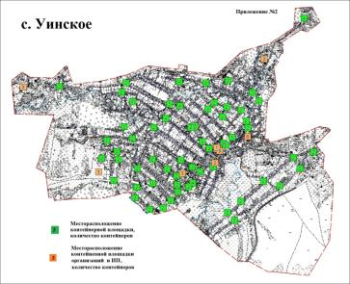
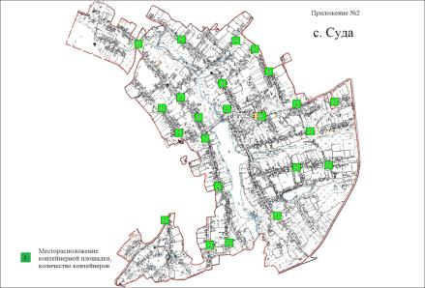
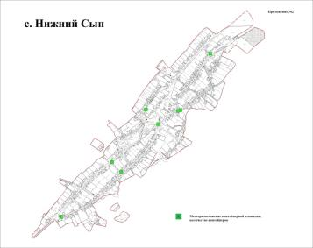
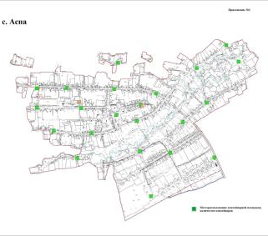
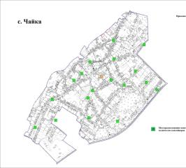
Разработаны и утверждены реестры и схемы размещений контейнерных площадок по всем населенным пунктам округа

Slide 25
Организация работ по уличному освещению населенных пунктов Уинского муниципального округа
Территории | Количество точек учета, ед. | Количество светильников, ламп, ед. | Потребность дополнительной установки светильников, ед.
Аспинская | 21 | 200 | 33
Нижнесыповская | 11 | 160 | 12
Судинская | 23 | 249 | 71
Уинская | 45 | 478 | 133
Чайкинская | 10 | 143 | 5
ИТОГО | 110 | 1230 | 254

Slide 26
Для установки дополнительных светильников требуется
ориентировочно 7,5 млн.рублей.
В 2022 году планируется провести работы по установке энергосберегающих светильников
на сумму 854,3 тыс.рублей
по проекту «Комплексное благоустройство сельских территорий».
В 2020 году в рамках вышеуказанного проекта проведено устройство освещения территории с. Уинское, с. Аспа, с. Суда, с. Усановка, д. Иштеряки, д. Чесноковка, с. Чайка, с. Верхний Сып, д. Ломь.
Стоимость работ: всего 695 283,94 рублей, в в т.ч. средства местного бюджета – 208 585,18 рублей.
Подрядчик – ООО «УралЭнергоОптима».

Slide 27
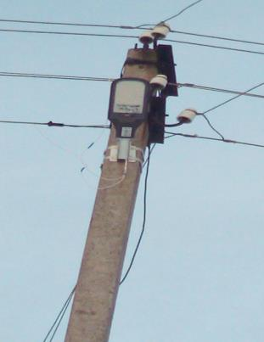
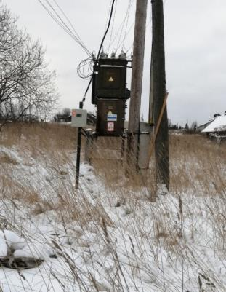
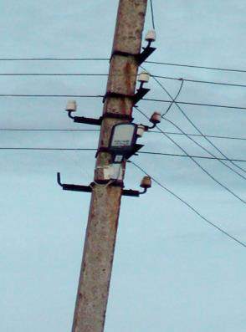
За счет проекта было проведено уличное освещение по участкам, где уличное освещение отсутствовало, установлено 39 энергосберегающих светильников, а также 6 новых точек учета приборов электроэнергии.

Slide 28
Организация работ по предупреждению и ликвидации
несанкционированных свалок
В 2020 году проведена очистка и ликвидация 6 несанкционированных свалок:
с. Уинское, ул. Коммунистическая, напротив д. 36
с. Уинское, ул. Ленина, между домами 10 и 12
с. Уинское, ул. 30 лет Победы, лог вблизи д. 10
в 300 метрах к западу от с. Воскресенское (по решению суда)
в 200 метрах к северу от д. Иштеряки (по решению суда)
в 1 километре к западу от с. Барсаи (по решению суда)

Slide 29
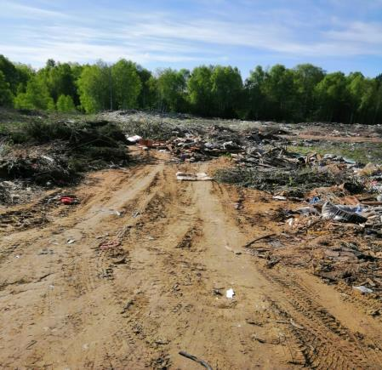
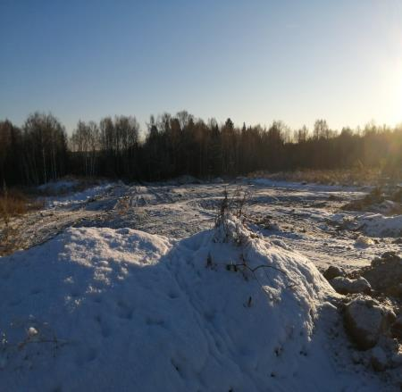
Также проводились работы по очистке несанкционированных свалок по левой стороне автомобильных дорог «Уинское – Салаваты» и «Кочешовка – Салакайка»

Slide 30
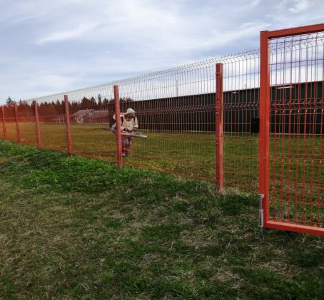
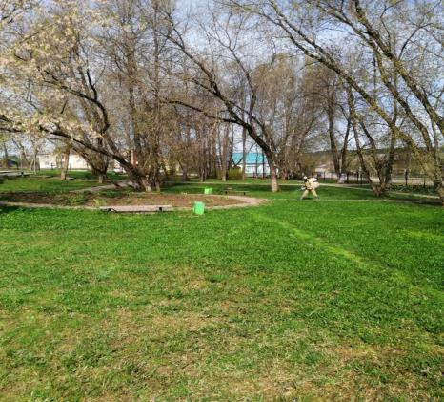
Проведение противоэпидемических мероприятий
В весенний период 2020 года проводились работы по акаризации и дератизации открытых территорий (парков, стадионов, пляжей, лесополос, кладбищ и т.д.) в с. Уинское, общей площадью 7,58 га, подрядчик – ООО «Дезинфекционный отдел». В 2021 году обработка будет проводиться в населенных пунктах округа, площадью 23,95 га

Slide 31
Организация работ по созданию и содержанию
мест захоронений (кладбищ)
На территории округа всего 23 муниципальных кладбищ с общественным порядком работы (без наличия специализированной организации). Уборка и благоустройство территорий кладбищ, в основном, проводятся с участием жителей населенных пунктов. В 2020 году частично проведен ремонт ограждения кладбища в д. Средний Сып
Территории | Количество муниципальных кладбищ, ед.
Аспинская | 5
Нижнесыповская | 4
Судинская | 5
Уинская | 6
Чайкинская | 3

Slide 32
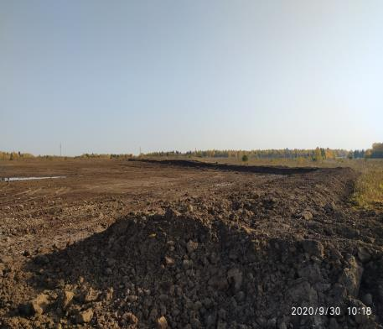
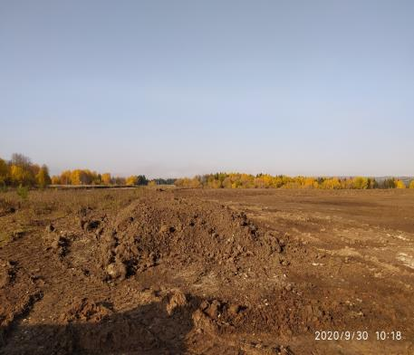
На территории округа реализуется проект
«Устройство мест захоронения на объекте - Православное и мусульманское кладбище»
В 2020 году на реализацию проекта израсходовано 2 971 672,04 рублей, в т.ч. 765 418,01 средства местного бюджета. Виды работ: вертикальная планировка, водоотвод, устройство подъездных путей. Подрядчик – ИП Курбатов В.Г.
В 2021 году планируется провести устройство ограждения и площадки для стоянки транспортных средств на сумму 1 607,0 тыс.рублей

Slide 33
Организация хозяйственных работ по благоустройству территории округа, ремонту тротуаров, пешеходных мостов, изгородей, сносу аварийных и ветхих строений
Территории | Количество пешеходных мостов, ед. | Протяженность пешеходных дорог (тротуаров), м
Аспинская | 2 | 1344
Нижнесыповская | 1 | -
Судинская | - | 560
Уинская | 4 | 2500
Чайкинская | - | 230
ИТОГО: | 7 | 4634

Slide 34
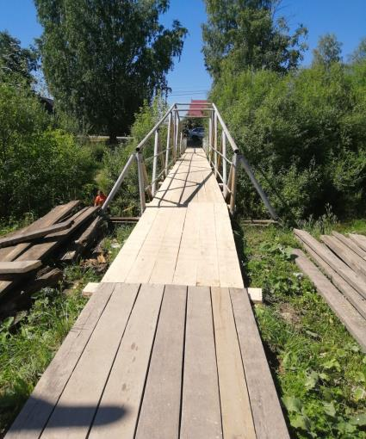
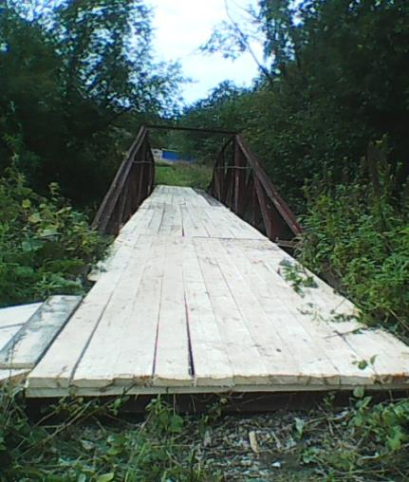
В летний период проведены работы по текущему ремонту пешеходных мостов
с. Уинское через р. Уя (возле больницы)
с. Аспа через р. Аспа

Slide 35
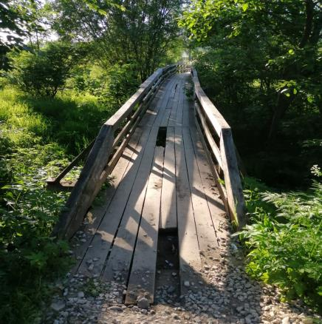
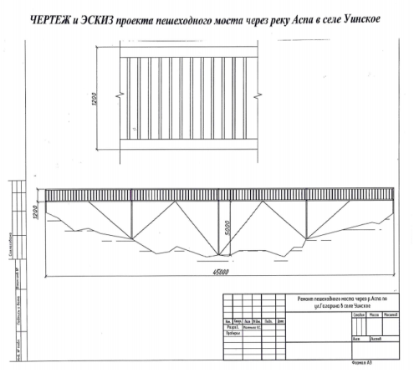
По инициативе жителей с. Уинское в 2021 году планируется реализация проекта инициативного бюджетирования «Ремонт пешеходного моста через реку Аспа в селе Уинское» на общую сумму 386 516,58 рублей,
в т.ч. средства граждан, ИП и ЮЛ - 38 613,01 рублей

Slide 36
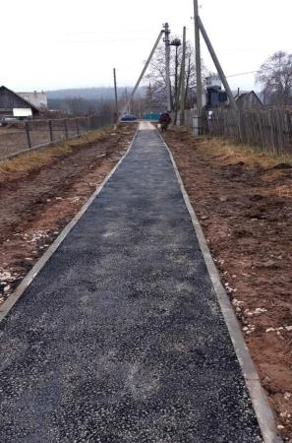
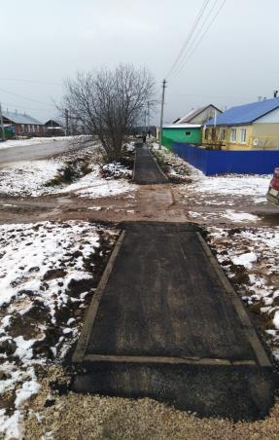
В рамках проекта «Комплексное развитие сельских территорий» проведено обустройство тротуаров в с. Уинское, ул. Юбилейная, ул. Свободы и с. Чайка, с ул. Центральная до ул. Октябрьская. Стоимость работ: всего 1 890 655,91 рублей, в т.ч. средств местного бюджета – 567 196,77 рублей.
Подрядчик – Саакян Г.А.

Slide 37
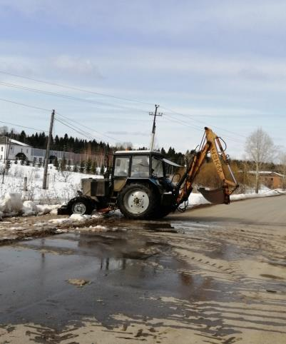
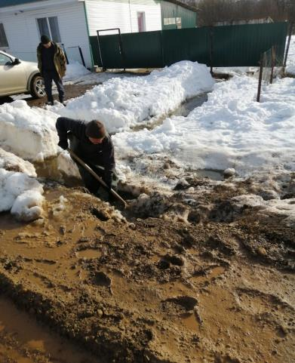
Также проводились работы по вскрытию и очистке водоотводных канав и водопропускных труб на территории с. Уинское и с. Нижний Сып механизированным способом (4,239 км) и вручную (0,552 км)

Slide 38
Организация работ по установке указателей с наименованиями улиц, номеров домов
В преддверии Всероссийской переписи населения проводились работы по установке (реставрации) указателей с наименованиями улиц, номеров домов. Согласно утвержденному порядку владельцам (пользователям) домовладений, у кого отсутствовали указатели) выдавались предписания, для установки указателей на муниципальных домах и зданиях, а также бесхозяйных объектах, за счет средств местного бюджета приобретено 135 табличек с указанием улиц и 157 – номерами домов, которые в настоящий момент устанавливаются.

Slide 39
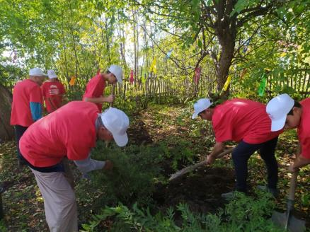
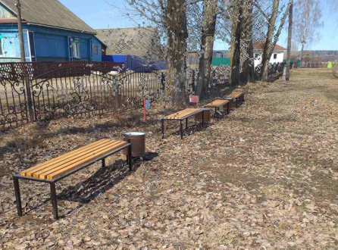
Организация работ по уходу за зелеными насаждениями, озеленению территории округа, обрезке и сносу сухих и аварийных деревьев в местах общего пользования
К 75-летию Победы в Великой Отечественной войне ПАО «Лукойл-Пермь» на территориях населенных пунктов округа проводились экологические акции «Аллея Победы», «Лавочка добра» на общую сумму 126 000,00 рублей, посажены 90 саженцев деревьев и кустарников, установлено 6 лавочек и 6 урн
с. Нижний Сып
с. Чайка

Slide 40
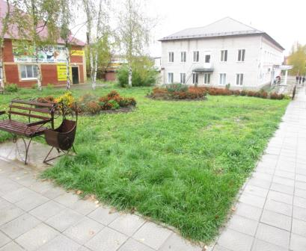
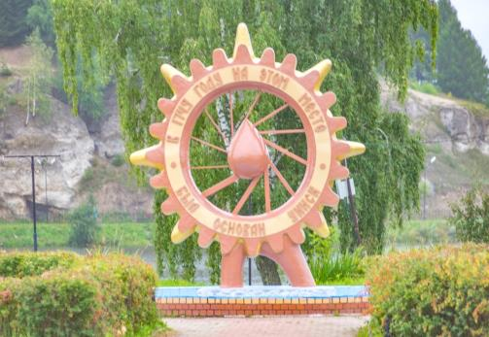
Также проводились работы по посадке цветов, обрезке кустарников. Проведена санитарная вырубка и очистка от кустарников перед зданием Отдела по Уинскому муниципальному округу МТУ № 4 Министерства социального развития Пермского края, возле архивного отдела, ГТС пруда на р. Уя с. Уинское (по предписанию надзорных органов МЧС) и т.д.

Slide 41
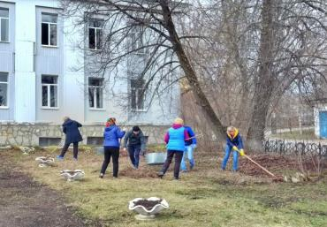
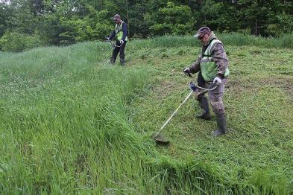
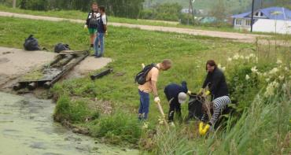
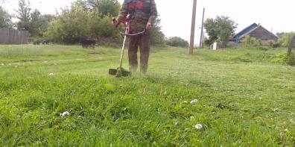
Организация работ по уборке от мусора и скашиванию сорной растительности общественных территорий
В весенне-летний период на территории округа проводились массовые субботники по уборке территорий и работы по скашиванию сорной растительности. В обязанности дворников также входит обслуживание уличных туалетов

Slide 42
В целях реализации мероприятий по предотвращению распространения и уничтожению борщевика Сосновского в с. Аспа, п. Аспинский и с. Нижний Сып проводилась обработка земельных участков, засоренных борщевиком Сосновского механическим и химическим способом, и предотвращение его возобновления из семян в течение 2020 года и последующих 2-х лет, общей площадью 10,7 га, а также вблизи д. Малое Рогожниково, на землях сельскохозяйственного назначения, площадью 1,8 га.
Общая стоимость 276 704,25 рублей, в т.ч. средства местного бюджета – 69 176,06 рублей,
подрядчик – ООО «НПФ «ЭКО-ДЕЗ».
Также была проведена обработка земельного участка по ул. Октябрьская с. Уинское (бывший пришкольный участок), площадью 0,5 га, на сумму 11 000,00 рублей. В 2021 году данные мероприятия будут продолжены.

Slide 44
Участие в оформлении территории округа к праздникам, техническом сопровождении культурно-массовых и спортивных мероприятий
При проведении массовых мероприятий в обязанности учреждения входит: расчистка территорий от снега, временная установка контейнеров, туалетов, уборка территорий после проведения мероприятия и т.д.
Ежегодно традиционно на центральной площади с. Уинское устанавливается и украшается новогодняя елка, оформляются здания и сооружения

Slide 45
Работа с осужденными лицами, направленными на обязательные и исправительные работы по благоустройству территорий
Территории | Количество лиц, отбывающих наказание в виде обязательных работ | Количество отработанных часов
Уинская (МКУ) | 21 | 1416
Чайкинская (ТУ) | 7 | 572
Аспинская (ТУ) | 15 | 1496
Н-Сыповская (ТУ) | 9 | 572
Судинская (ТУ) | 7 | 1320
ИТОГО: | 59 | 5376
В 2020 году 1 человек отбывал наказание в МКУ «Управление по благоустройству Уинского муниципального округа» в виде исправительных работ в количестве 1483 часа

Slide 46
Участие в реализации проектов, программ в сфере благоустройства, оказание содействия физическим и юридическим лицам в участии в данных программах и проектах
Учреждение принимает участие в реализации проектов «Формирование комфортной городской среды», «Комплексное развитие сельских территорий», инициативное бюджетирование и других социально-культурных проектах.
Для этого учреждение осуществляет:
организацию приема, рассмотрение, проведение оценки заявлений и предложений заинтересованных лиц;
проведение общественных обсуждений проектов;
участие в разработке и утверждении дизайн-проектов общественных территорий;
направление заявок с пакетами документов в министерства Пермского края;
заключение муниципальных контрактов на проведение работ;
участие в реализации проекта, приемке выполненных работ;
направление отчетов, информаций, сведений по реализации проектов.
размещение информации о реализации проектов на сайтах, информационных системах.

Slide 47
По проекту «Развитие преобразованных муниципальных образований» через муниципальную программу по благоустройству также был приобретен экскаватор-погрузчик ЧЛМЗ, модель 310.1, стоимостью 4 506 666, 00 рублей, в том числе: средства краевого бюджета – 2 253 333,33 рублей, средства местного бюджета - 2 253 333,34 рублей. Транспортное средство передано в хозяйственное ведение МУП «Уинсктеплоэнерго».

Slide 48
В 2021 году по проекту «Комплексное развитие сельских территорий» планируется провести работы по оформлению фасада (внешнего вида) здания краеведческого музея и отдела ЗАГС с. Уинское, ул. Ленина, д. 28 на общую сумму 2 017 910,46 рублей

Slide 49
Осуществление контроля за соблюдением Правил благоустройства территории Уинского муниципального округа
Территории | Выдано | Исполнено | На контроле
Уинская (МКУ) | 164 | 127 | 17
Чайкинская (ТУ) | 39 | 39 | 0
Аспинская (ТУ) | 96 | 25 | 71
Н-Сыповская (ТУ) | 5 | 4 | 1
Судинская (ТУ) | 174 | 153 | 21
ИТОГО | 478 | 348 | 110
За отчетный период протоколы об административных правонарушениях для привлечения к административной ответственности в виде штрафов в сфере благоустройства не составлялись, так как в основном граждане исполняли предписания.

Slide 50
Осуществление мероприятий по отлову животных без владельцев, их учету карантинированию, умерщвлению, стерилизации, возврату и содержанию
Для осуществления государственных полномочий по организации данных мероприятий в 2020 году из бюджета Пермского края было выделено 43 100,00 рублей, израсходовано 40 172,00 рублей, на которые отловлено 5 собак. Подрядчик ИП Зверева С.Г. (г. Оса). После проведения мероприятий по карантинированию, стерилизации и кастрации 1 животное направлено в приют, 4 возвращены в прежние места обитания, умерщвление не проводилось.
В 2021 году выделено 138 100,00 рублей на отлов 16 животных без владельцев.
К компетенции учреждения также относится подбор и захоронение трупов павших безнадзорных животных в границах населенных пунктов и животных, сбитых на муниципальных дорогах.

Slide 51
Учреждением также проводились следующие работы:
Разработано и утверждено нормативно-правовых актов в сфере благоустройства (положений, порядков, регламентов) | 14
Выдано разрешений на снос зеленых насаждений на территории округа | 2
Рассмотрено письменных обращений граждан | 56
Рассмотрено устных обращений граждан, в т.ч. через интернет-приемную и социальные сети | 96
На контроле учреждения находится 28 обращений граждан

Slide 52
Все нормативно-правовые акты, информация в сфере благоустройства и ТКО размещается в сети «Интернет» на официальном сайте администрации Уинского муниципального округа https://uinsk.ru/ в разделе «Благоустройство территории Уинского муниципального округа»

Slide 53
Данные об использовании бюджетных ассигнований и иных средств на выполнение мероприятий по муниципальной программе Благоустройство на территории Уинского муниципального округа Пермского края" на 2022-2022 годы
Наименование муниципальной программы, подпрограммы, основного мероприятия | Объемы и источники финансирования
 | Источник финансирования | План | факт | % исполнения
Муниципальная программа: «Благоустройство на территории Уинского муниципального округа Пермского края» на 2020-2022 годы | Бюджет Уинского муниципального округа, руб. | 13 970 704,27 | 14 688 789,77 | 105,14
 | Краевой бюджет, руб. | 7 690 201,78 | 6 687 762,54 | 86,96
 | Федеральный бюджет, руб. | 9 902 454,84 | 9 233 887,90 | 93,25
 | Внебюджетные источники, руб. | 0,00 | 0,00 | 0,00
 | Итого, руб. | 31 563 360,89 | 30 610 440,21 | 96,98

Slide 54
Основные проблемы при осуществлении деятельности в сфере благоустройства
недостаточная оснащенность материально-технической базы учреждения;
низкая заработная плата электриков, отсутствие кадрового резерва на территориях;
негативное отношение жителей к элементам благоустройства: приводятся в неудовлетворительное состояние объекты благоустройства, создаются несанкционированные свалки бытовых отходов;
сильная изношенность сетей и электрооборудования уличного освещения;
отсутствие на законодательном уровне административной ответственности за нарушение правил содержания домашних животных, в связи с чем, не представляется возможным привлечь владельцев животных к какой-либо ответственности;
недостаточность финансовых средств для реализации полномочий.

Slide 55
Мероприятия в рамках реализации Региональной адресной программы по переселению граждан из аварийного жилищного фонда на территории Уинского муниципального округа
в 2020 году
Адрес аварийного многоквартирного дома | Подлежит расселению квартир всего (план), ед. | Расселено квартир всего (факт), ед. | Произведена выплата собственникам квартир, ед. | Приобретено квартир для нанимателей для предоставления по договорам социального найма, ед. | Необходимо приобрести для нанимателей для предоставления по договорам социального найма, ед.
с. Уинское, ул.Ленина, 15 | 11 | 8 | 5 | 3 | 3
с. Уинское, ул.Свободы, 35 | 8 | 7 | 6 | 1 | 1

Slide 56
Вручение ключей нанимателям квартир в многоквартирном доме по адресу: с. Уинское, ул. Ленина, д. 21а

Slide 57
Данные об использовании бюджетных ассигнований и иных средств на выполнение мероприятий по программе «Переселение граждан из аварийного жилищного фонда в Уинском муниципальном округе Пермского края» на 2020-2022 годы
Наименование муниципальной программы, подпрограммы, основного мероприятия | Объемы и источники финансирования
 | Источник финансирования | План | факт | % исполнения
Муниципальная программа: "Переселение граждан из аварийного жилищного фонда в Уинском муниципальном округе Пермского края" на 2020-2021 годы | Бюджет Уинского муниципального округа, руб. | 0,00 | 0,00
 | Краевой бюджет, руб. | 10 893 805,78 | 10 968 111,00 | 100,68
 | Федеральный бюджет,руб. | 0,00 | 0,00
 | Внебюджетные источники, руб. | 0,00 | 0,00
 | Итого, руб. | 10 893 805,78 | 10 968 111,00 | 100,68

Slide 58
Мероприятия в рамках реализации Региональной адресной программы по переселению граждан из аварийного жилищного фонда на территории Уинского муниципального округа
в 2021 году
Адрес аварийного многоквартирного дома | Подлежит расселению квартир всего (план), ед. | Расселено квартир всего (факт), ед. | Произведена выплата собственникам квартир, ед. | Приобретено квартир для нанимателей для предоставления по договорам социального найма, ед. | Необходимо приобрести для нанимателей для предоставления по договорам социального найма, ед.
с. Уинское, ул. Коммунистическая, 40 | 7 | 1 | 1 | 0 | 4
с. Уинское, ул. Октябрьская, 9 | 4 | 1 | 1 | 0 | 1

Slide 59
В заключение хотелось бы выразить огромную благодарность всем неравнодушным жителям нашего округа, юридическим лицам и индивидуальным предпринимателям, которые внесли свой вклад в реализацию проектов и программ. Ведь все зависит от нас самих, и если каждый из нас сделает немного хорошего, внесет свой посильный вклад в развитие нашей территории, то всем нам станет жить лучше и комфортнее!

Slide 60
СПАСИБО
ЗА ВНИМАНИЕ!
ДОКЛАДЧИК:
Начальник МКУ «Управление по благоустройству
Уинского муниципального округа»
Хасанова Э.Г.

